Slide 1
السلوك التنظيمي المحاضرات المقررة للمرحلة الثالثة/قسم الادارة العامة-المحاضرة الخامسة مدرس المادة م.م سجاد خلف حسين علي العام الدراسي /2019 Msc.sajjad@yahoo.com 009647728865270

Slide 2
مفهوم التعلم : كثيرا ما يحدث خلط بين مفهومي التعلم و التعليم ، لكن الواقع هناك فارق جوهري بين المفهومين فالتعليم هو مجهود شخصي أو مؤسسي مقصود و منظم لمساعدة شخص أو أشخاص راغبين في التعلم ،أما التعلم فهو مجهود شخصي أو مجهود ذاتي ( مقصود أو غير مقصود) يصدر عن المتعلم ، فالتعلم إذا لا يشترط المنهجية أو الانتظام أو القصدية لأننا كما سبق وذكر قد نتعلم من تجاربنا أو تجارب الآخرين التي تمر بنا دون قصد .
الخامس/التعليم و تعديل السلوك التنظيمي

Slide 3
مبادئ التعلم :
على الرغم من اختلاف نظريات التعلم في تفسير التعلم و حصوله إلا أنها كما يبدو تتفق على مبادئ رئيسة مشتركة للتعلم هي :
لا تعلم بدون دافع لأن التعلم هو تغير في السلوك و التفكير أو الشعور ينجم عن نشاط فردي مقصود والإنسان لا يقوم بنشاط عيني أو غير قصدي فالدافع إذا شرط ضروري للتعلم .
لا تعلم بدون تدعيم أي بدون ثواب أو عقاب
التعلم نشاط ذاتي يقوم به المتعلم نفسه نتيجة حاجة لديه .
على الرغم مما يبدو من أهمية للتكرار في التعلم إلا ان التكرار لوحده غير كاف للتعلم و تكوين العادات . فتكرار تعاطي الدواء لا يكفي لاكتساب عادة تعاطيه .
انتقال اثر التعلم من الموقف الأصلي إلى المواقف الشبيهة به كما لاحظنا في التعلم الاجتماعي أو التعلم البديل .

Slide 4
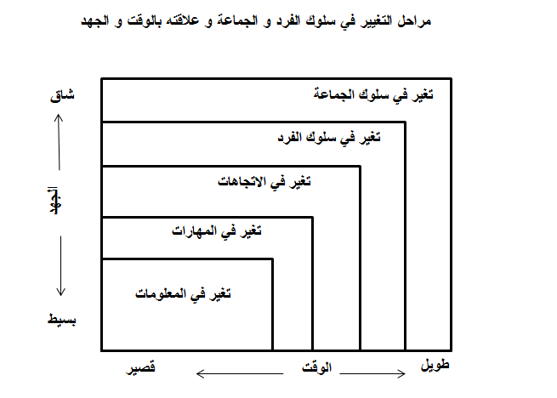

Slide 5
نظريات التعلم Learning Theorics
طور علماء النفس قلاقة نماذج نظرية لتفسير عملية التعلم في النظريات السلوكية ، و النظرية المعرفية ، والتعلم الاجتماعي ستجري في أدناه مناقشة موجزة لأفكار هذه المدارس و النظريات التي تضمنتها .
1-النظريات السلوكية Behavioral Theories
طور السلوكيون من علماء النفس نظريتين رئيستين في التعلم تعتمدان على التعليم الشرطي أو ما يسمى بالاشتراط Conditioning النظرية الأولى هي نظرية الإشراط التقليدية ، و الثانية هي نظرية الإشراط العامل .
تعديل السلوك behavioral Modidication
يرغب كثير من المديرين عادة بتغيير أو تعديل السلوك التنظيمي للعاملين لأسباب عدة ،إن عملية تغيير السلوك بواسطة التحكم في النتائج أو الآثار التي تعقب سلوك معين في المواقف التنظيمية تسمى عادة تعديل السلوك التنظيمي Behavior Modification Orginizational تسمى الانجليزية اختصار OB Mod

Slide 6
يمكن إذا تعريف تعديل السلوك التنظيمي ، بأنه التعزيز المقصود لسلوك العمل المرغوب و عدم التعزيز و معاقبة السلوك غير المرغوب به "، و هو يتضمن استخدام اربع وسائل تعزيزية هي التعزيز الإيجابي ،و التعزيز السلبي ( التجنب ) ، و العقوبة ، و الإطفاء .
التعزيز الإيجابي Positive Reinforcement
يقصد بالتعزيز عموما التأثير في سلوك ما بواسطة نتائجه ، أما التعزيز الإيجابي فيقصد به التأثير في السلوك عن طريق إحداث نتائج إيجابية تزيد من احتمال تكرار ذلك السلوك المرغوب في المواقف المشابهة ، فقد يمنح مدير ما مكافأة ( مثل الترقية) لأحد العاملين نتيجة قيامه بسلوك مرغوب فالترقية هنا تعزيز إيجابي .

Slide 7
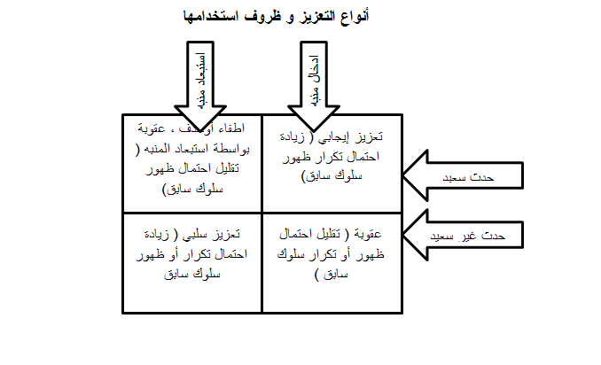

Slide 8
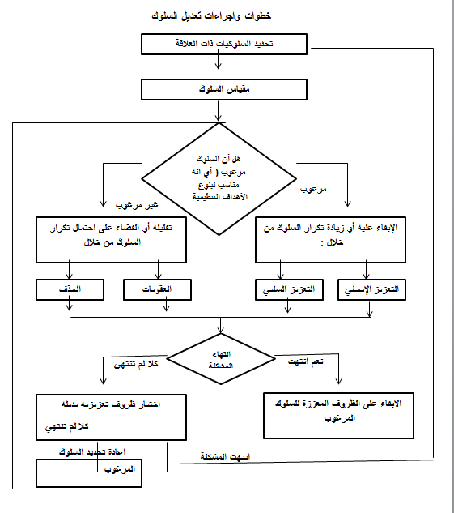

Slide 9
تقويم تعديل السلوك التنظيمي ( تست)
أظهرت عدد من الدراسات فائدة تعديل السلوك التظيمي ( تست) للمنظمات مع ذلك أثيرت انتقادات نظرية ، وعملية ، و اخلاقية بخصوص تست ، يظهر الجدول التالي موجزا لإيجابيات وسلبيات تست .
ايجابيات وسلبيات تعديل السلوك التنظيمي
الإيجابيات | السلبيات
أنه يتعامل مع السلوك الظاهري الملاحظ بالتالي يمكن قياسه و اختباره يوفر مجموعة من الأدوات التي يمكن من خلال استخدامها تعلم سلوكيات و مهارات جديدة و مفيدة يوفر تست للمديرين مجموعة من الأدوات الإدارية التي يستطيعون من خلالها التحكم و التأثير بفعالية في سلوك موظفيهم أن مبادئ تست بسيطة و يسهل فهمها و بالتالي استخدامها بفعالية من قبل المديرين | يعد استخدام تست مسألة غير انسانية ولا اخلاقية لأنه يحاول أن يتحكم بالإنسان بما أنه يركز على السلوك الظاهري فقط فإن تست يتجاهل أهمية الدوافع و المسببات الداخلية للسلوك يتحدد استخدام تست في موقف العمل التي يمكن فيها تحديد سلوك العمل المستهدف بدقة لكن هناك مواقف كثيرة لا يمكن فيها تحديد السلوك المستهدف بدقة

Slide 10
ومن الله التوفيق

